Slide 1
Дослідження ефективності алгоритмів машинного навчання для задачі управління активами на ринку криптовалют з урахуванням оцінки довіри користувачів до криптовалюти
Виконав: студент 4 курсу, групи КА-93 Кротенко Нікіта Сергійович
Керівник: Ассистент кафедри ММСА Канцедал Георгій Олегович

Slide 2
Об’єкт дослідження – по-хвилинні дані ф’ючерсних контрактів криптовалюти BTC.
Предмет дослідження – моделі на основі нейронних мереж для передбачення часових рядів.
Мета роботи – проведення повного циклу дослідження, що включає збір і підготовку даних, визначення цільових метрик та безпосередню розробку і налаштування моделей машинного навчання, для їх подальшого порівняння.

Slide 3
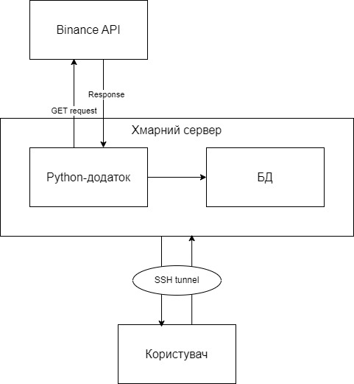
Блок-схема організації хмарного сервера для збору даних

Slide 4
Створення розмітки даних
У кожній з виділених точок відбуватиметься закриття актуального контракту і відкриття протилежного йому.
Торгове плече 5
Комісія за відкриття/закриття контракту становить 0.08% від суми контракту
Мінімальний прибуток повинен складати 0.8% від суми контракту, тобто 10-кратну суму комісії

Slide 5
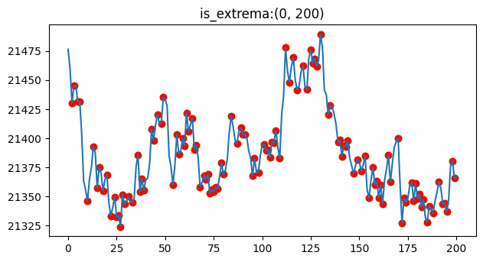
Створення розмітки даних 1. Виділення локальних екстремумів

Slide 6
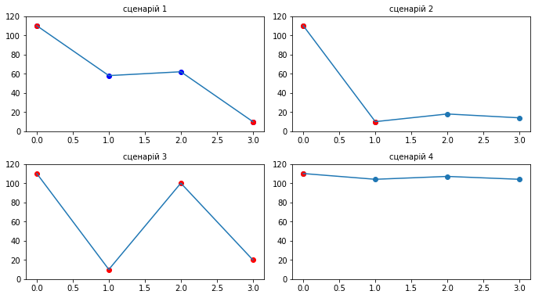
Створення розмітки даних 2. Пошук початкових екстремумів

Slide 7
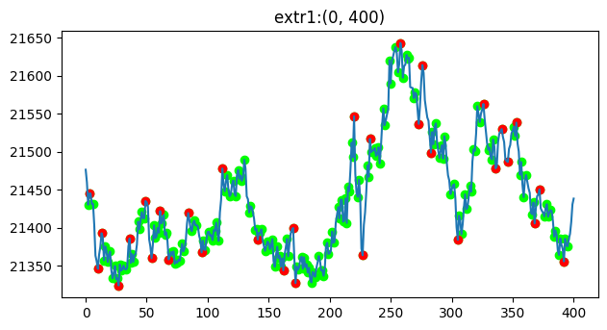
Створення розмітки даних 2. Пошук початкових екстремумів

Slide 8
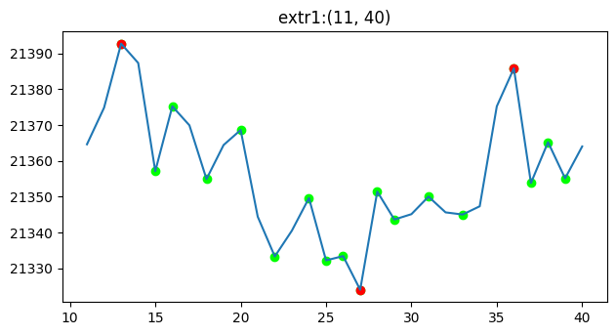
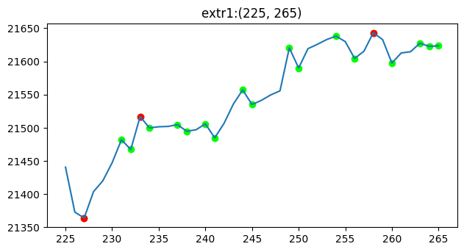
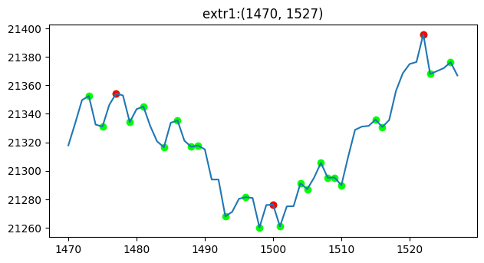
Створення розмітки даних 3. Пошук глобальних екстремумів на відрізках

Slide 9
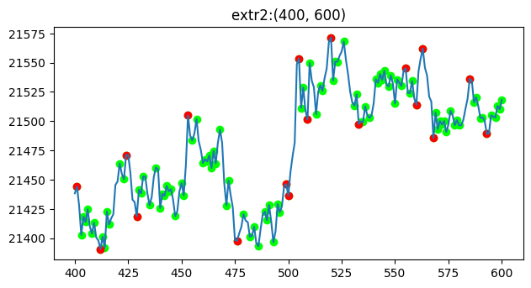
Створення розмітки даних 3. Пошук глобальних екстремумів на відрізках

Slide 10
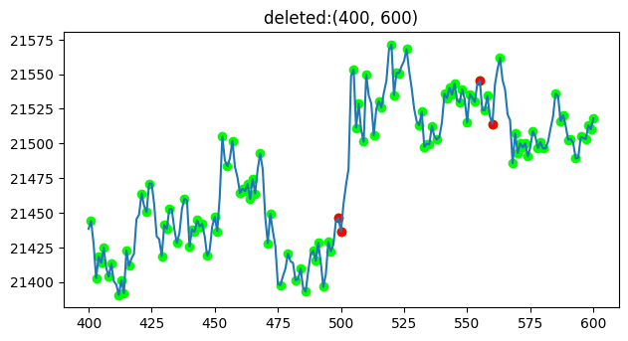
Створення розмітки даних 4. Пошук неправильно визначених екстремумів

Slide 11
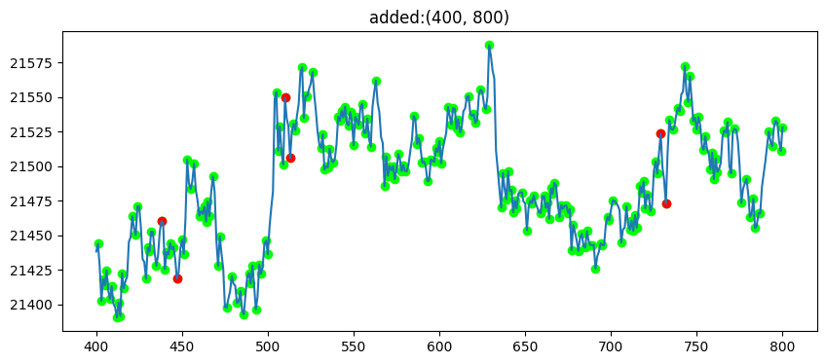
Створення розмітки даних 5. Пошук пропущених екстремумів

Slide 12
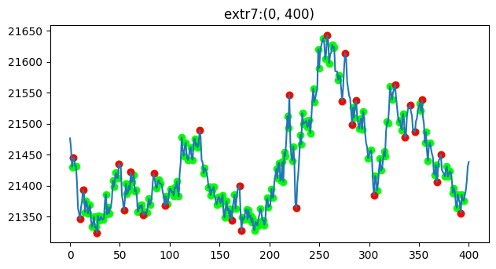
Створення розмітки даних Результати
1. Екстремумів всього | 188275
2. Екстремумів після виділення початкових | 18620
3. Екстремумів після знайдення глобальних по відрізкам | 16024
4. Екстремумів після видалення зайвих | 15078
5. Екстремумів після додавання попередніх | 18406
6. Екстремумів повтору кроків 4 і 5 | 18324

Slide 13
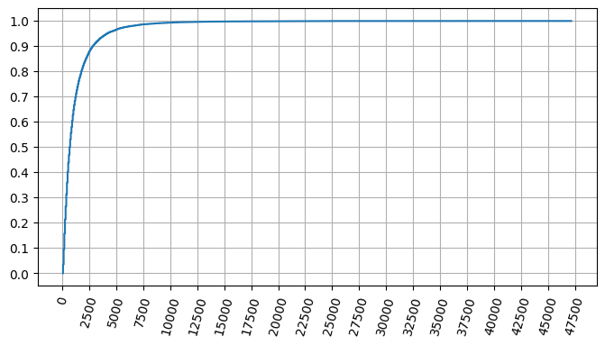
Огляд створеної розмітки
Кумулятивний розподіл часу тривалості контрактів:
80.77% контрактів тривають до 30 хвилин;
93.48% контрактів тривають до 60 хвилин.

Slide 14
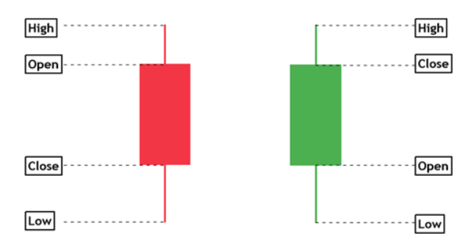
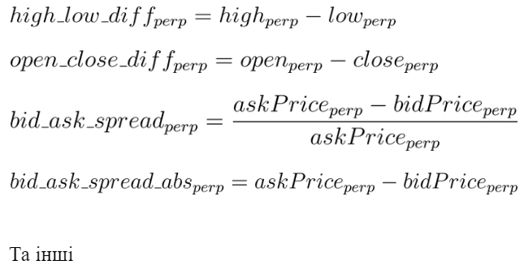
Генерація нових ознак По-хвилинні ознаки

Slide 15
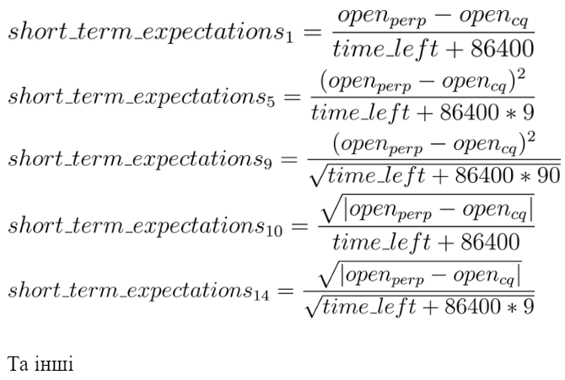
Генерація нових ознак Ознаки групи «Короткострокові очікування»

Slide 16
Вибір роду задачі: Регресія чи Класифікація
Задача торгівлі на ринку криптовалют може бути розглянута як задача регресії – визначення ціни відкриття/закриття позиції, або як задача класифікації – визначення моменту відкриття/закриття позиції.
Недоліки задачі класифікації:
Модель не може отримати переваги від хвилинних коливань ціни і повинна закривати або відкривати контракти лише у фіксовану секунду хвилини і лише за ринковими ордерами.
Цільовий показник незбалансований, що ускладнює вибір метрики і потребує додаткових маніпуляцій над даними.
Переваги задачі регресії:
З можливістю відкривати лімітні ордери ми можемо отримати додатковий прибуток за рахунок коливання ціни контракту протягом хвилини.
За допомогою введення другої цільової змінної ми можемо не відкривати контракти на інтервалах, на яких для отримання бажаного прибутку тривалість контракту перевищуватиме комфортні для нас 30 хвилин.
Враховуючи вищезазначені властивості було вирішено розглядати задачу як задачу регресії.

Slide 17
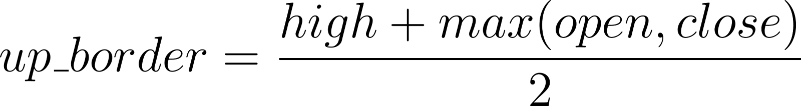
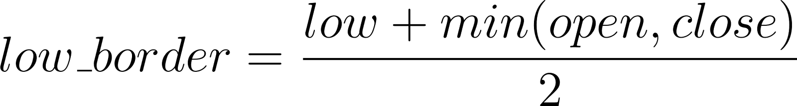
Цільові показники
Ціна найближчого закриття (ЦП1)
Додатково визначимо:
Тоді значення показника «ціна закриття» визначається наступним чином в залежності від типу контракту:
Для мінімумів - low_border
Для максимумів - up_border
Ціна майбутнього закриття (ЦП2)
Мінімальний low_border та максимальний up_border за наступні 30 хвилин.

Slide 18
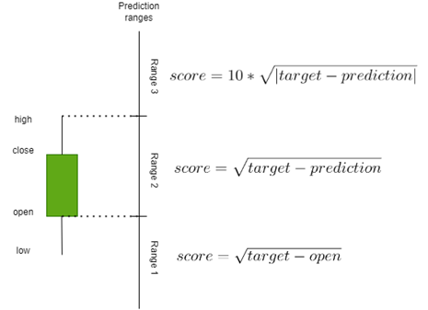
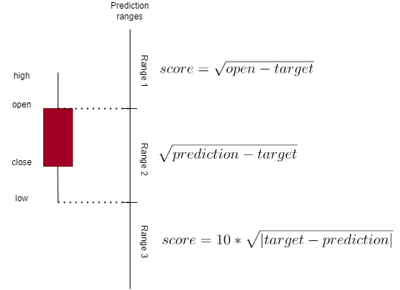
Метрика 1. В точках відкриття/закриття контракту

Slide 19
Метрика 2. В усіх інших точках
якщо передбачувана ціна більша за максимальну хвилинну ціну:
2. якщо передбачувана ціна менша за максимальну хвилинну ціну:
Тобто в 2 випадку ми закрили контракт раніше часу, що збільшує потенційні ризики, а тому такий сценарій штрафується сильніше.

Slide 20
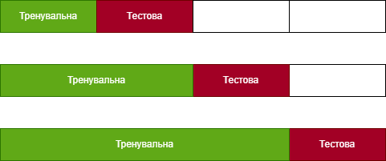
Розбиття даних на тренувальну, тестову і валідаційну вибірки

Slide 21
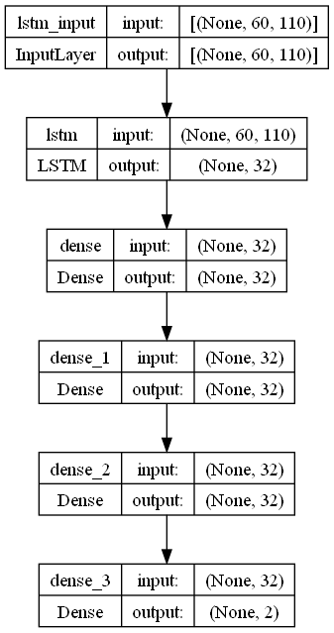
Структура LSTM моделі
Гіперпараметри для підбору:
Кількість Dense шарів:
[3,4,5]
2. Кількість нейронів в шарах:
[32,64,128]
3. Параметр learning_rate:
[1e-4,1e-3,1e-2]

Slide 22
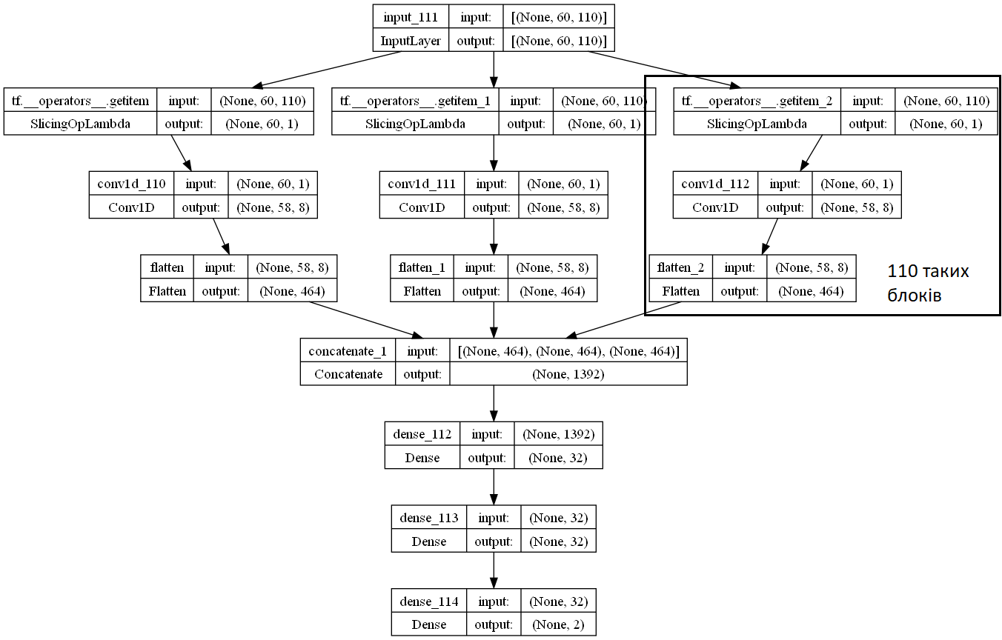
Структура 1D-CNN моделі

Slide 23
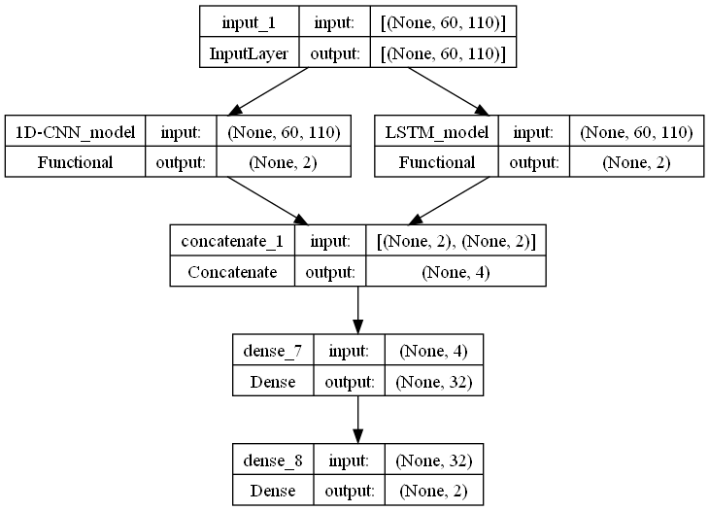
Структура ансамблевої моделі

Slide 24
Порівняння моделей
Модель | Час навчання | Кількість епох | Похибка валідаційної вибірки | Похибка тренувальної вибірки
LSTM | 5:33 | 140 | 6.184e-4 | 5.903e-5
1D-CNN | 43:08 | 100 | 2.885e-4 | 1.358e-4
Ensemble | 22:45 | 53 | 9.904e-4 | 1.841e-4

Slide 25
Проблеми знайденого рішення
Множина можливих комбінацій гіпер-параметрів неповна (навіть в адекватних межах);
Початкові ваги нейронної мережі випадково ініціалізуються перед тренуванням. Ці ваги впливають на те, які важливі функції та особливості модель може навчитися розпізнавати. Так як ми тренували кожну мережу лише по одному разу - результати можуть значно змінитись при перетренуванні навіть вже існуючих мереж.

Slide 26
Подальший розвиток дослідження
хоча й було налаштовано систему сповіщень, в даних все одно наявні пропуски в моментах, коли виникали помилки з боку Binance API або Python додатку. Так як пропуски даних виникали не часто і зазвичай не перевищували 20 хвилин - дані було заповнено методом інтерполяції;
реалізувати фільтрацію ознак;
пошук моментів відкриття/закриття був реалізований спираючись на ціну відкриття свічки. Оптимальніше було б це зробити спираючись на ознаки “low_border”, “high_border”, створені пізніше;
реалізувати автоматичну генерацію ознак за допомогою бібліотек tsfresh/tsfel;
реалізувати моделі на основі дерев рішень (RandomForest) і моделі на основі градієнтного бустингу (XGBoost, LightGBM, CatBoost) та інших моделей, спробувати інші ансамблі моделей

Slide 27
Висновки
Незважаючи на те, що не всі заплановані підходи вдалося втілити, і не було повністю реалізовано всі потенційні можливості для зросту, в даній роботі було детально описано весь цикл такого виду досліджень. Він включав збір і підготовку даних, визначення цілей і ключових метрик, а також підготовку та налаштування моделей для подальшого порівняння. Був розроблений механізм розмітки даних та введені показники короткострокових очікувань користувачів.
Розглянута тема дуже широка і актуальна, а тому вона потребує подальшого дослідження. Це дипломна є чудовою основою для майбутньої магістрської роботи.

Slide 28
Дякую за увагу!

